Slide 1

Возможности организации обучения иностранным языкам с использованием дистанционных образовательных технологий
Тарасенко Екатерина Владимировна

Slide 2
Методические рекомендации по реализации образовательных программ общеобразовательных программ с применением электронного обучения и дистанционных образовательных технологий
Письмо Министерства просвещения РФ от 19.03.2020 г. № ГД-39/04
Распоряжение Правительства Челябинской области от 18.03.2020 г. № 146-рп «О введении режима повышенной готовности»
Письмо Министерства образования и науки Челябинской области от 19.03.2020 №1201/3110 о мерах по профилактике вирусных инфекций в период эпидемии на территории Челябинской области

Slide 3
примерная модель реализации образовательных программ начальною общего, основного общего, среднего общего образования с применением электронного обучения и дистанционных образовательных технологий
Образовательная организация, осуществляющая образовательную деятельность с применением электронного обучения и дистанционных образовательных технологий:
разрабатывает и утверждает локальный акт (приказ, положение) об организации дистанционного обучения, в котором определяет, в том числе порядок оказания учебно-методической помощи обучающимся (индивидуальных консультаций) и проведения текущего контроля и итогового контроля по учебным дисциплинам;
формирует расписание занятий на каждый учебный день в соответствии с учебным планом по каждой дисциплине, предусматривая дифференциацию по классам и сокращение времени проведения урока до 30 минут;
информирует обучающихся и их родителей о реализации образовательных программ или их частей с применением электронного обучения и дистанционных образовательных технологий, в том числе знакомит с расписанием занятий, графиком проведения текущего контроля и итогового контроля по учебным дисциплинам, консультаций;
обеспечивает ведение учета результатов образовательного процесса в электронной форме.

Slide 4
примерная модель реализации образовательных программ начальною общего, основного общего, среднего общего образования с применением электронного обучения и дистанционных образовательных технологий
Педагогическим работникам рекомендуется
планировать свою педагогическую деятельность с учетом системы дистанционного обучения, создавать простейшие, нужные для обучающихся, ресурсы и задания;
выражать свое отношение к работам обучающихся в виде текстовых или аудио рецензий, устных онлайн консультаций.

Slide 5
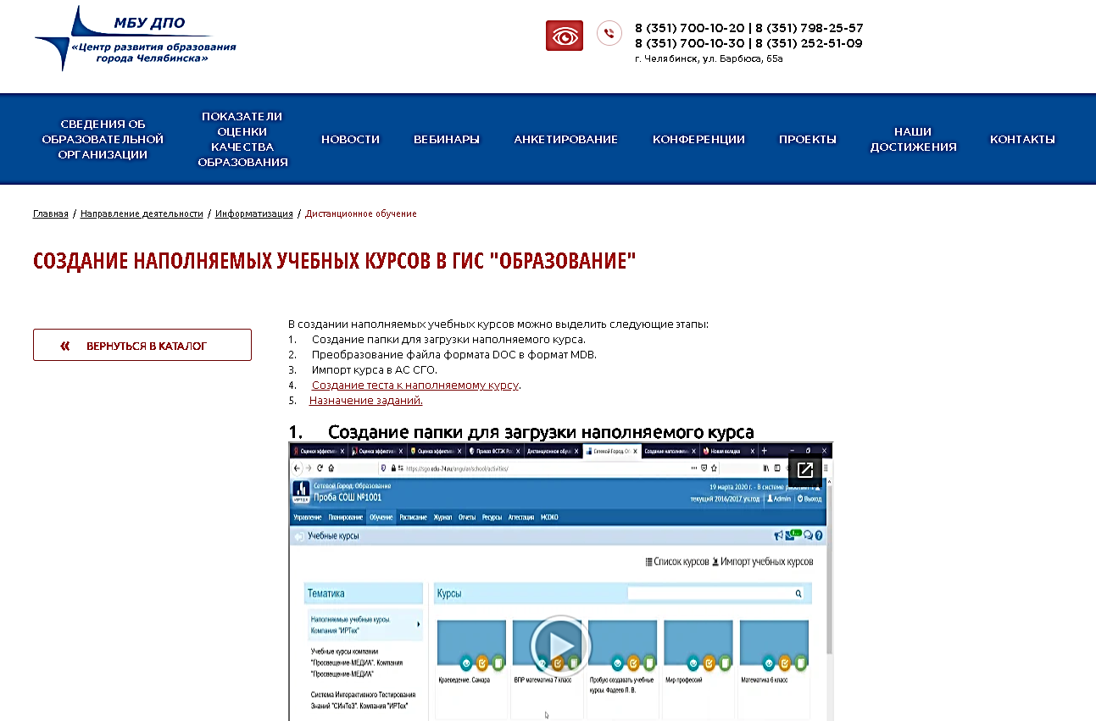
СОЗДАНИЕ НАПОЛНЯЕМЫХ УЧЕБНЫХ КУРСОВ В ГИС "ОБРАЗОВАНИЕ"
Создавать учебные курсы с различными типами заданий, в том числе тестовыми
Назначать задания всему классу целиком или выбрать конкретных учащихся из списка
Просматривать журнал результатов, выставлять отметки в электронный журнал

Slide 6
платформы для дистанционного обучения
Российская электронная школа
InternetUrok
Яндекс
Google Classroom
Яндекс.Учебник и доступ к электронным формам учебников издательств «Академкнига», «Просвещение», «ДРОФА», «Вентана-Граф», «Русское слово»
Платформы Moodle, iSpring, WebTutor, Teachbase, GetCourse, …

Slide 7
говорение
Сервисы для организации вебинаров, видеоуроков, конференций (pruffme.com, Myownconference.pro)
Сервисы и приложения для видеосвязи (Skype, Viber, WhatsApp, …)
Обмен аудиосообщениями

